Slide 1
集成电路技术 IC Technology
第1周的课
franklinduan@sjtu.edu.cn，段力，15800952480

Slide 2
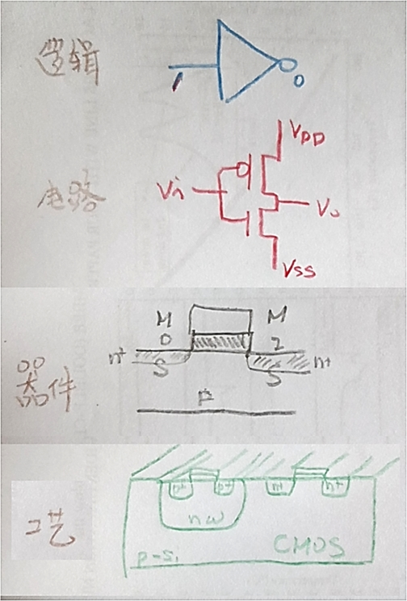
引子
Make the dream become true
逻辑 电路 器件 工艺
Notes:
Make the dream become true设计到芯片。从0和一讲起。数学到物理。Mis和mos，5行理论，电路 材料。以前写的是MIS，现在写的是MOS，这代表了两种概念或是观念：前者讲的是理论，后者讲的是实践。S在这两个缩写当中的含义是不一样的前者当中的S是Semiconductor,后者的是Silicon。MIS涵盖固体的三种地球上最基本的三种物质，也就是导体、绝缘体和半导体，其中半导体的半字非常的美，因为它可上可下，符合中国的中庸原则所以台积电的张忠谋非常喜欢半导体这三个字，而不是集成电路。而MOS则代表了它的实用性，这里边的O变成了Oxide，S则代表硅，含义略微有了不同。MOS是集成电路的基础物质，MOS改变了世界。。。
MOS这个词里面包含了金木水火土（正确的次序应该是金、水、木、火、土），金是什么呢？金就是M，木是O，S就是土，是地球上的三种东西，水和火是什么？同学们猜一猜。金木水火土呢？金木土是死的，水和火是活的。五行当中的元素很有意思，有三种是不动的，有两种是动的，他们一个是水，一个是火，火是什么？火是驱动。水是什么呢？水是流动，也就是火推着水来走。这只是一种形象的说法。它代表的是原动力与流动的介质之间的关系。火是推动了整个气体让气体流动，流动的媒介就是空气或者是水。火是电源，水是什么？半导体里面的水是什么？大家学过半导体器件，猜一猜。半导体里边的水有两种，一种是电子，一种叫空穴。在电源的驱动下，电子产生的流动。在电源的驱动下。MOSFET有了开关作用，又可以控制电子的流动。这样就有了集成电路。
实际上从本质上讲，固体里面的水只有一种物质，就是电子，空穴只是电子的翻版。在半导体里面，大家以后要了解，半导体里面有很多“相对论”的成分，例如空穴是相对电子而言的。电子往左边移了一下，空穴就往右边移了一下，空穴的概念是一种作为电路的等效，可以想象你要把所有的电子从头移到尾，你才能把这空穴移动出来，所以它的操作次数要增加很多倍，所以空穴的迁移率是电子的1/3左右。
现在我们够得到有材料了，也就是离现实很近了。利用板书的方式画出。Mos的三维结构。首先是二维截面图。然后扩展为三维的图。然后说清楚集成电路的制造包含了横向制造，也就是版图设计。也包含了纵向的制造，比如三氧化层要多厚。要包含了。他从半导体器件的知识过渡到集成电路结构的知识，比如说，横向的结构宽度是多少？就跟驱动电流有关，纵向的三氧化层的厚度，就跟开启电压有关。这个和今天的习题就有关系了。
我课程和课程的连接也有

Slide 3
学习目标(Learning Outcomes)
知识，1.有哪些工艺
能力，2.怎么操作
国情，3.硅谷·中国芯
Notes:
这是两个角度的问题，一个是从上到下，一个是从下至上，一个是根据目的，一个是依据方法，这是从两个方向来看同一个事物，两种思想方法都是需要的，温德通和张汝京的书，的书和我们的书，

Slide 4
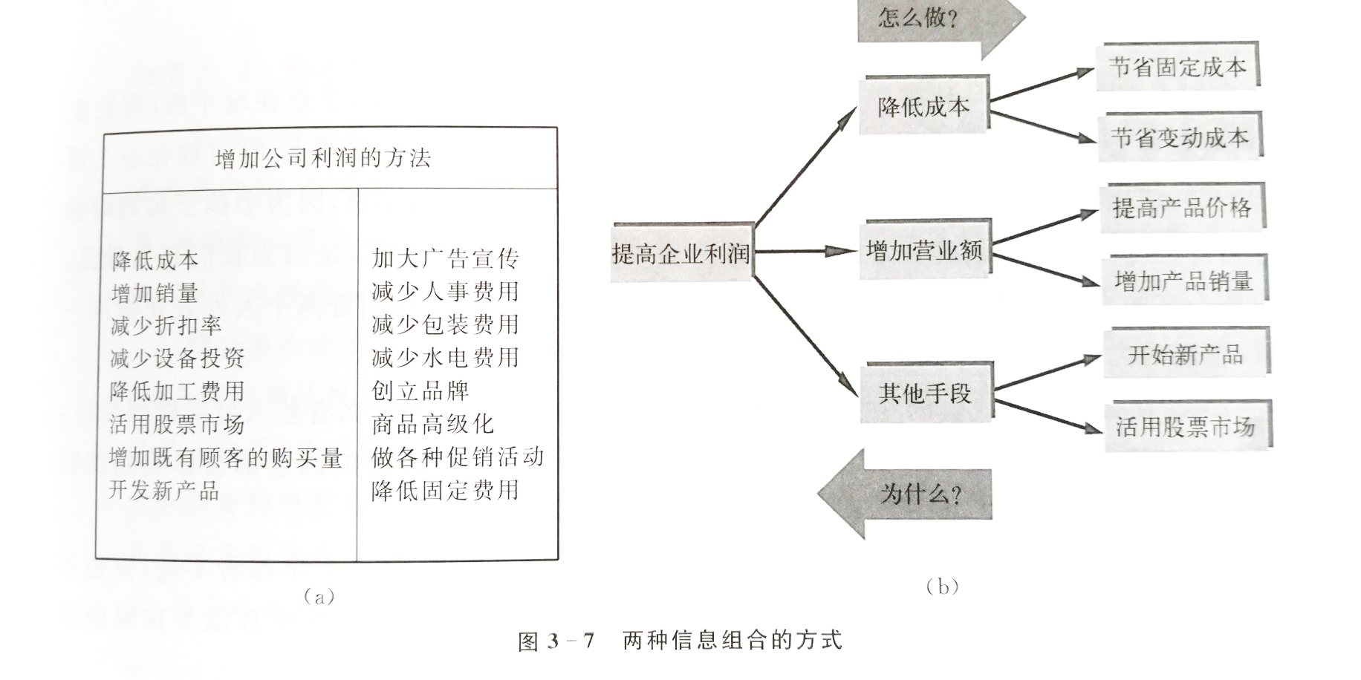
1.有哪些工艺 - 知识树
举例
Notes:
首先在左面。列出集成电路制作的 关键词 比如光刻薄膜建设。离子注入，微纳制造集成电路的封装。然后再在右面用组合的方式画图。集成电路工艺的树状树状的结构。

Slide 5
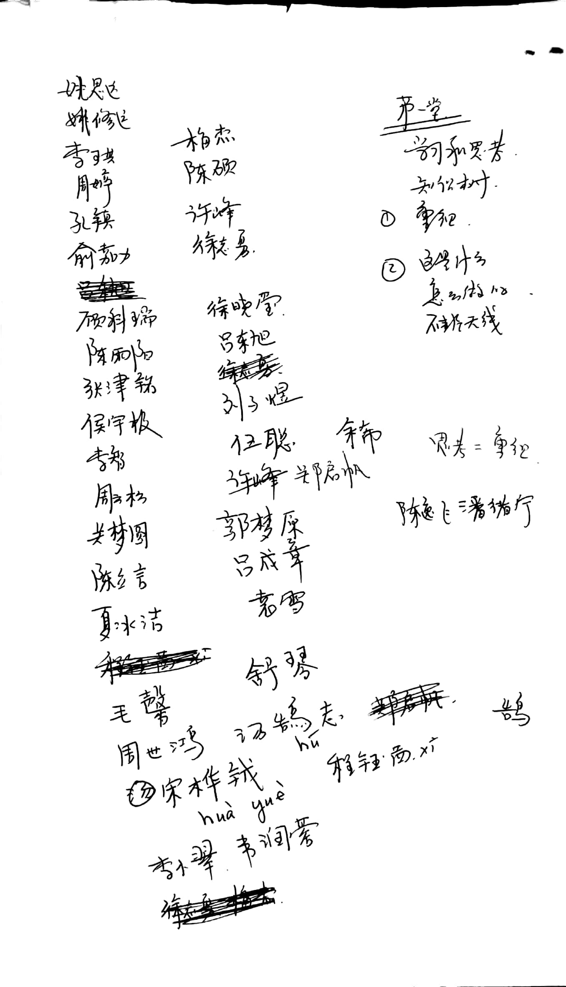
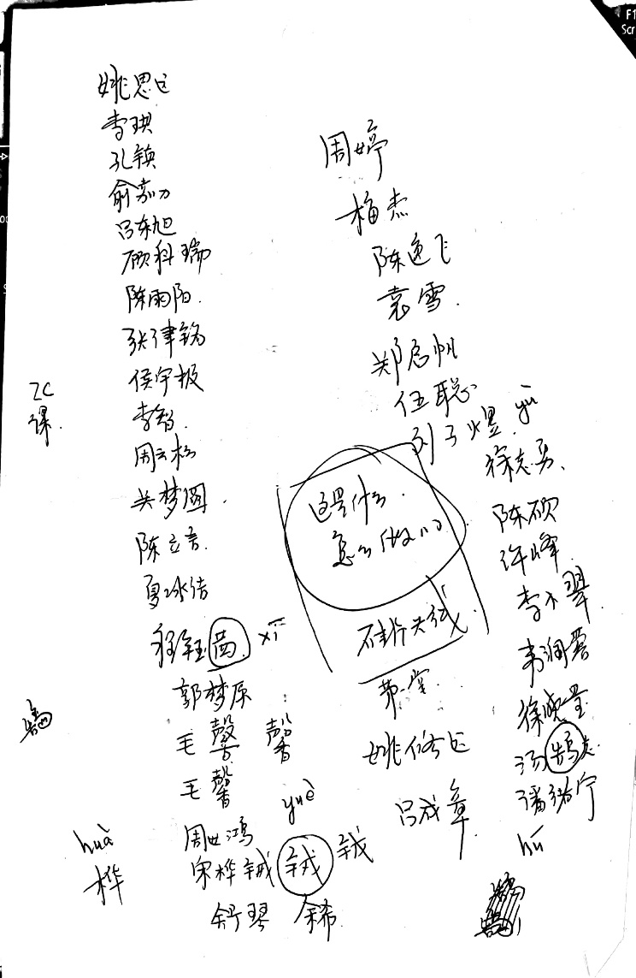
一本书的读法
先看书名，再看目录，再看作者，走马观花，积累关键词，关键词联想重组
联想与重组举例，全班人名
列举
联想
思考
重组

Slide 6
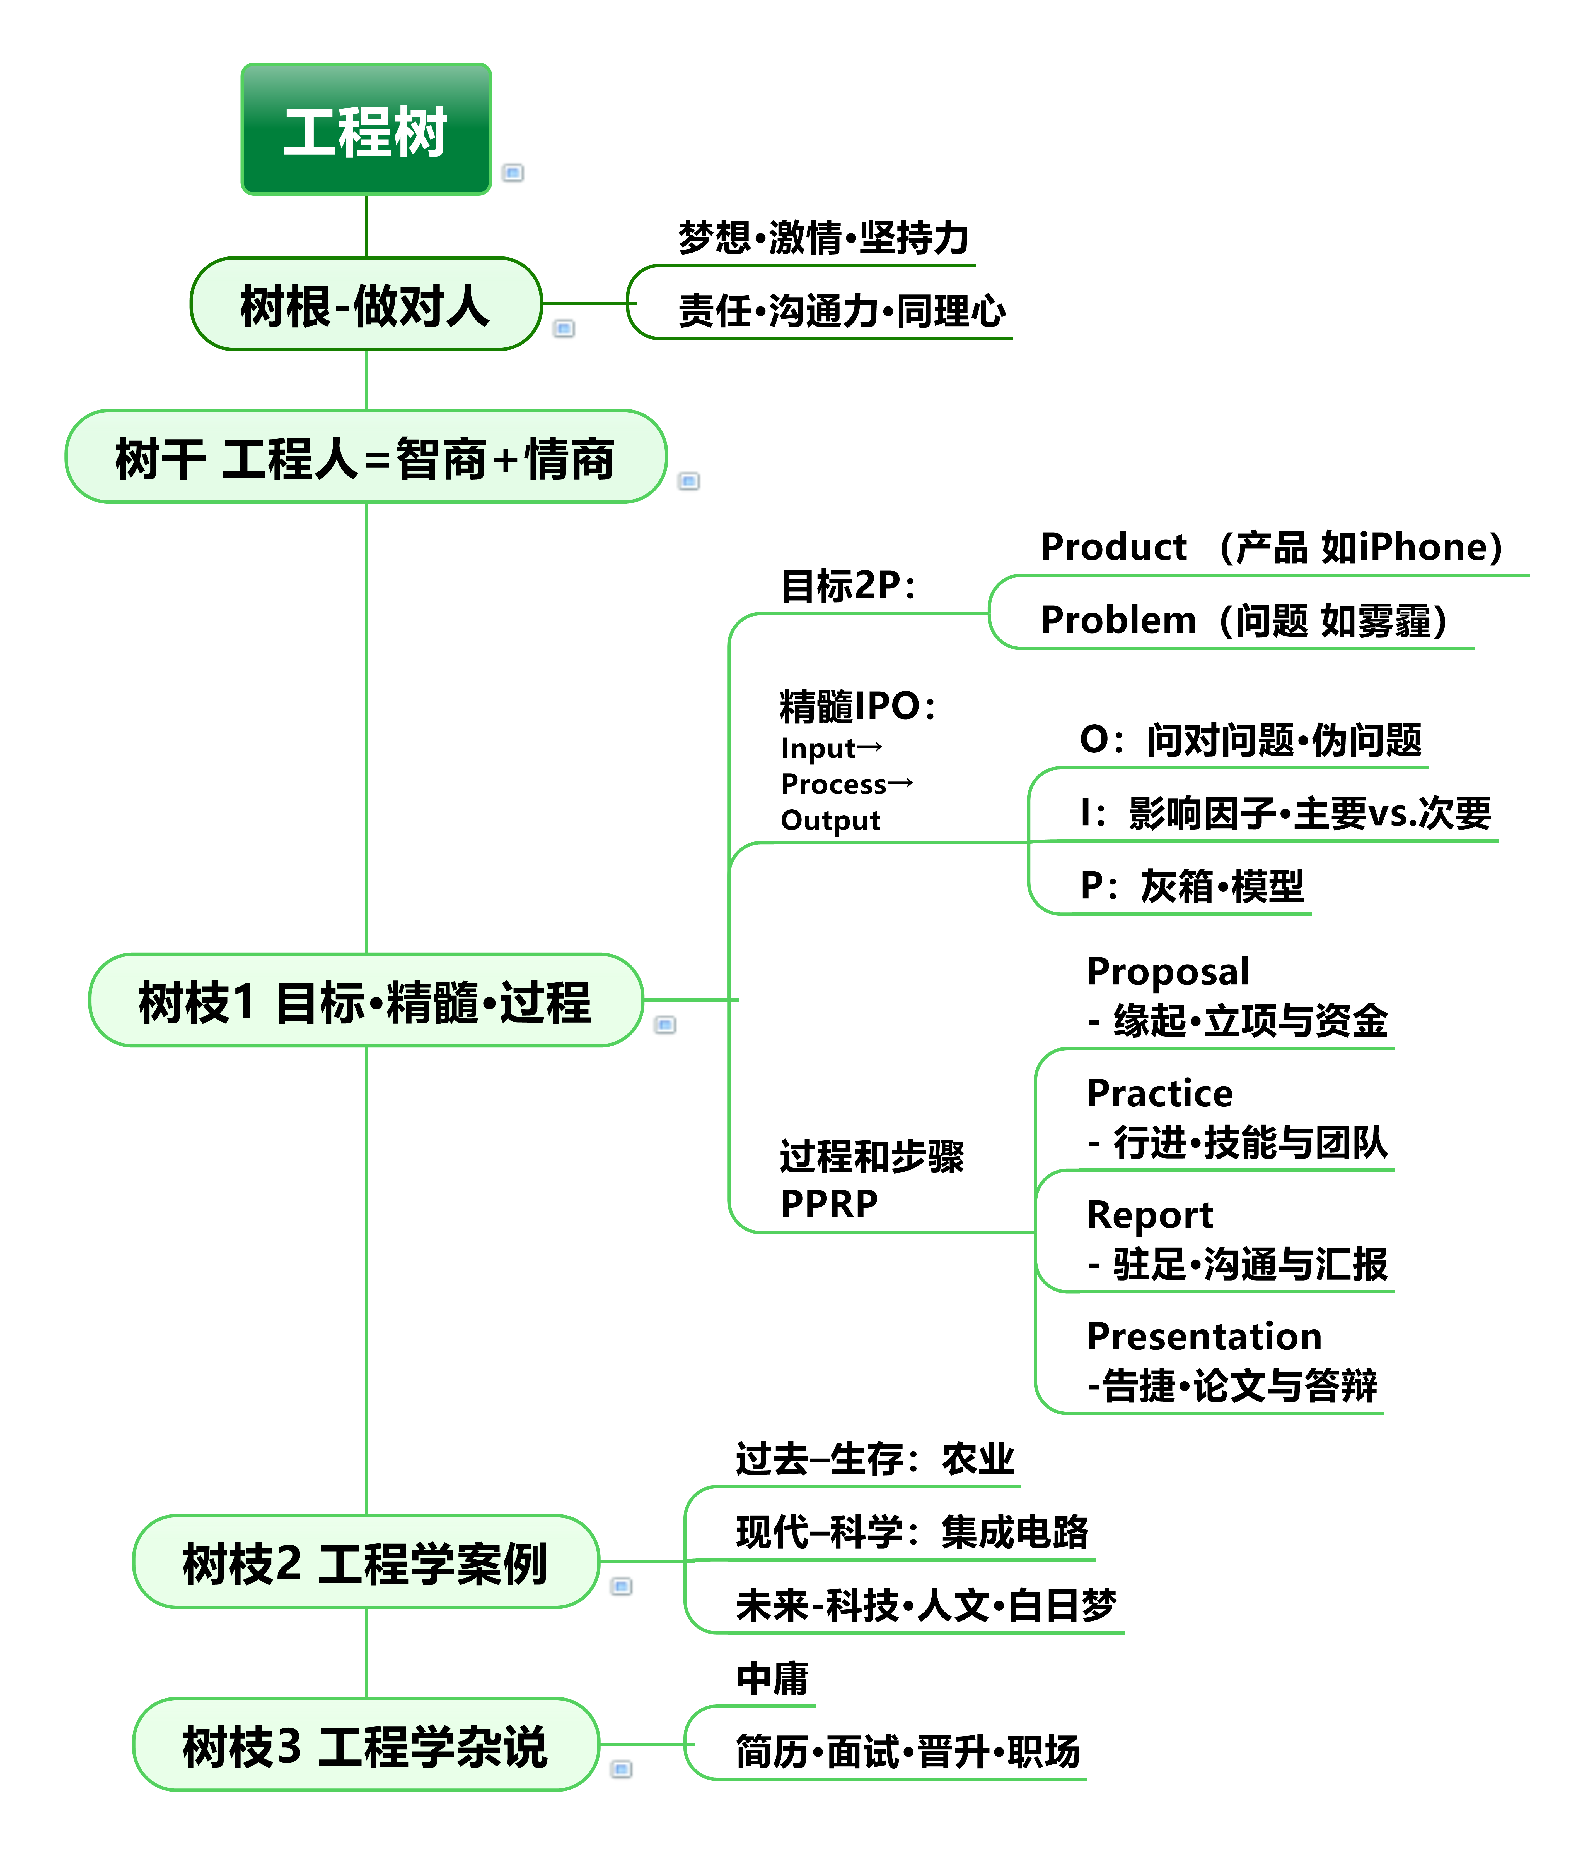
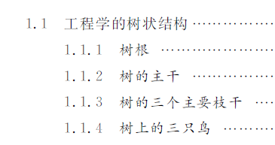
知识树：参考读物

Slide 7
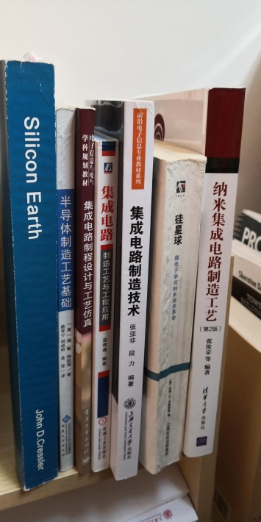
课后练习:集成电路工艺技术- 书和关键词
借书、看书：
①去图书馆 ②比较几本教科书
列举关键词
比如薄膜，刻蚀等等，
下堂课我们来讨论

Slide 8
集成电路制造树

Slide 9
集成电路的前后左右

Slide 10
小视频
TSMC, 2011 - 时长：8 03.MP4

Slide 11
2.怎么操作？
3D Supercapacitor
设计、步骤、设备、参数、问题…
Notes:
要学会细致到每个点上，这是由下至上的方法，要做到足够的格物致知，要细致到每一个操作上，这也是将来我们要和黄老师交接的部分，要具体到每一个操作点上，细致到每一个可操作点上，
这堂课重点在此，实现步骤是什么？需要哪些工艺？没有达到预期怎么办？光客实际上是两部，先克光克胶再克底下的，比较高级一点的问题是做一个拼音节要多少钱？

Slide 12
1）超电容如何超法 - 设计
$C=ε\frac{S}{d}$

Slide 13
2）制作步骤是什么？

Slide 14
3）用到了哪些工艺？

Slide 15
4）举例：如何溅射薄膜

Slide 16
5） 如何估算参数，如何解决问题，

Slide 17
小测验
为什么要学习这门课？出于什么动机学习集成电路工艺技术这门课？你学这门课想得到什么？
答题方式：哪一个是你更最优先的，写出你的次序,比如 a>b>c
a.专业知识，
b.与集成电路产业的联系、在他们当中所处的地位，
c. 与设计的关系，
d. 工艺技术能力
你的答案:
Notes:
少了一个能力项。a大于d。读知识以创造知识，问问题的能力。文件的命名方法：关于同理心。如何从对方的角度想问题，他需要什么？第3种话。

Slide 18
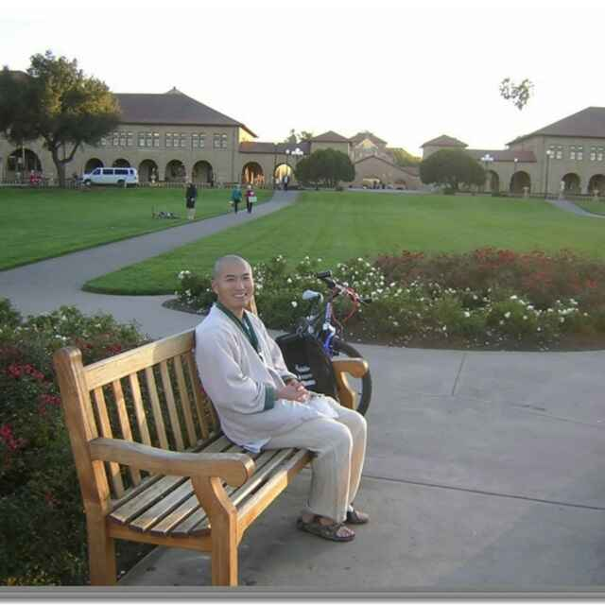
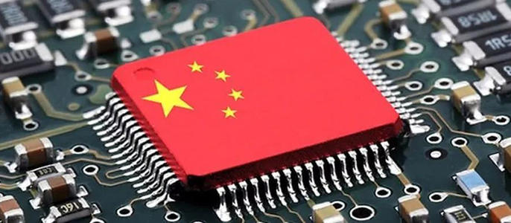
3. 硅谷和中国芯
硅谷经验，西学中用
中国芯
不足
优势

Slide 19
硅谷经验
硅谷.pptx

Slide 20
中国芯
中国芯.pptx

Slide 21
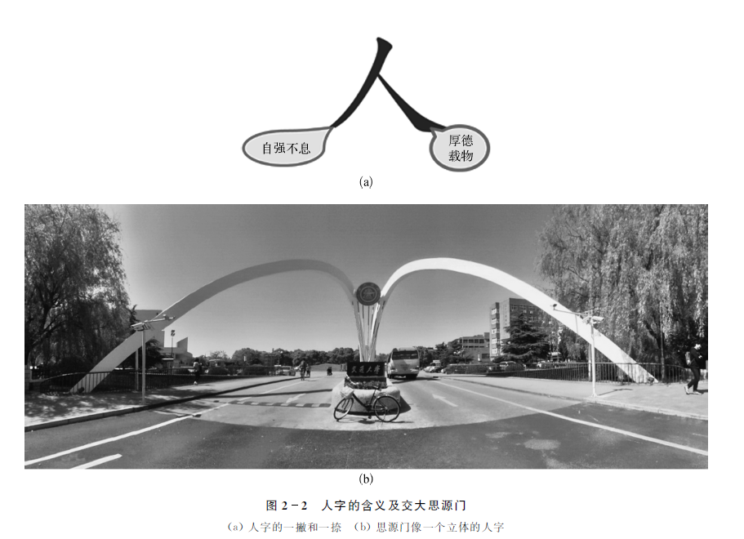
中国芯: 设计与制造
设计
需求，系统，模块，电路，版图
制造
材料工艺与设备·测试封装可靠性
Fabless and Fab

Slide 22
IC Technology - EDA
画
EDA
Cadence
Synopsis
Mental graphics

Slide 23
IC Technology - designers
Designers
μP
U-drive
Internet+
ASIC
FPGA
TI
AMD
LSI

Slide 24
IC Technology - fab
Makers
TSMC
Global Foundry
Intel
中芯国际
华虹华力

Slide 25
教学大纲:这学期的安排是什么？
第1周 集成电路工艺概论。
第2周 集成电路 做 光刻工艺 。
第3周 集成电路 做 集成电路加法工艺。
第4周 集成电路 做 集成电路的减法工艺。
第5周 集成电路 做 集成电路的乘除法。
第6周 集成电路 查 质量控制、可靠性、良率。
第7周 集成电路 帮 后勤工程、超净间，设备耗材。
第8周 期末小考，课堂总结，考试结果讨论。
一门课是一桌菜 ~ 每一堂课是一道菜
Notes:
集成电路的产业及产业链、关于中国芯的思考、限制中国芯的主要技术瓶颈\硅谷精神和硅谷经验，对我们的借鉴意义

Slide 26
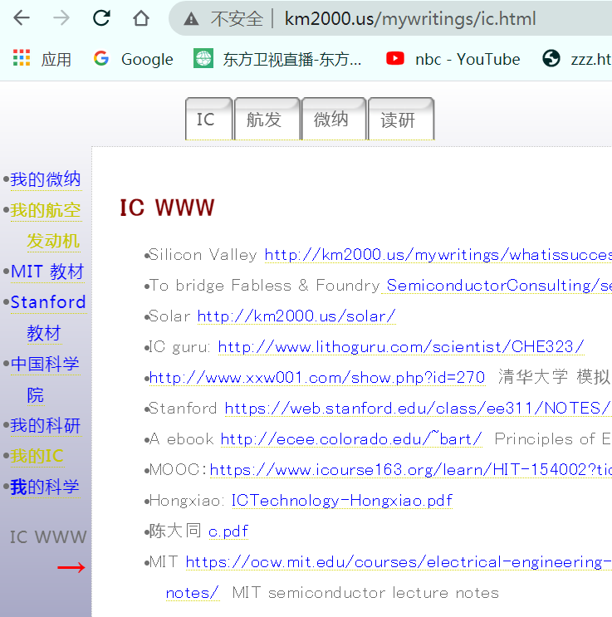
网站链接
http://km2000.us/mywritings/ic.html

Slide 27
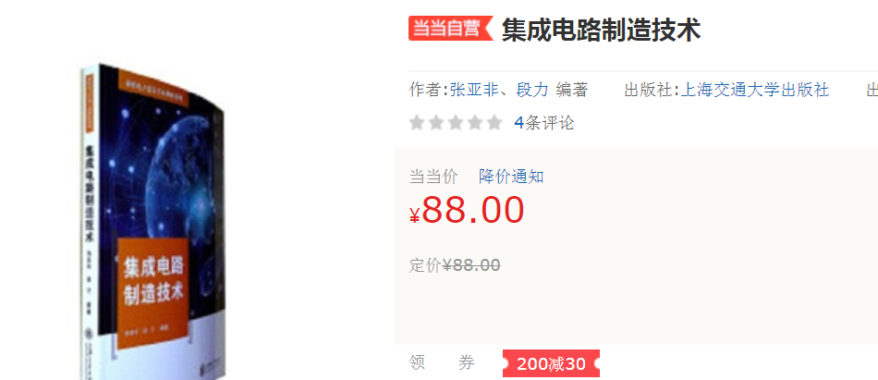
我们新编的教科书
2018

Slide 28
总结和展望
本课小结
集成电路工艺制造在行业当中的地位和作用，
硅谷和中国芯，
教学大纲与教学目标（知识树，能力，国情），
下堂课: 集成电路工艺概述
集成电路的产业链-空间层面
集成电路那点事儿-时间的层面

Slide 29
欢迎和我联系

